Slide 1

K-전통시장
통합 웹 플랫폼 구축 제안
디지털 지도를 활용한 9개 상인회 및 3,000개 점포 통합 관리 솔루션
제안사: 레츠온클라우드 | 2024.06.11

Slide 2
전통시장의 디지털 전환
3,000여 상점의 방대한 데이터를 체계적으로 시각화하여
방문객에게는 편의를, 상인회에는 효율적인 관리 도구를 제공합니다.

Slide 3

시스템 아키텍처 및 기술 스택
Web-Based & Scalable
별도의 설치가 필요 없는 웹 표준 기반 플랫폼으로 보안과 성능을 동시에 확보합니다.
Cloud Infrastructure: 데이터 용량 걱정 없는 무제한 확장성
Security: SSL 보안 통신 및 데이터 암호화 적용
Performance: 3,000개 핀 로딩 최적화 기술 적용

Slide 4

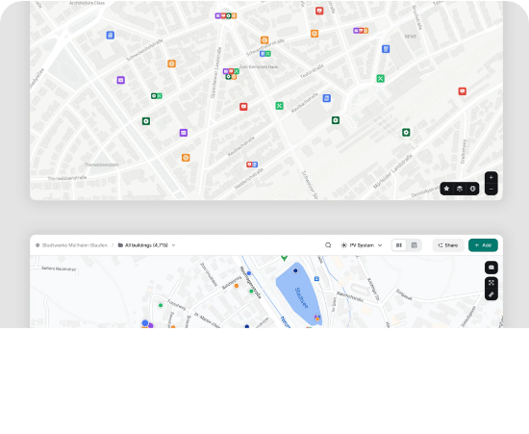
통합 지도 및 3,000개 상점 마킹
지능형 클러스터링 지도
9개 상인회 구역을 시각화하고, 3,000개 상점을 지도 위에 정밀 표기합니다.
고유 핀 생성: 상점 정보 연동형 마커 제공
확대/축소 최적화: 구역별 상점 자동 그룹화
스마트 검색: 이름, 주소, 업종별 실시간 필터링

Slide 5






상점별 고유 상세 페이지
기본 정보 (Info)
메뉴 및 정보
방문 리뷰 시스템
상점이름, 사진, 연락처, 주소 등 3,000개 업체의 필수 데이터를 완벽하게 세팅합니다.
이번 단계에서는 메뉴 상세는 제외하되, 추후 업데이트가 가능한 구조로 설계합니다.
비회원도 확인 가능하며, 로그인 사용자는 직접 리뷰를 작성할 수 있는 커뮤니티 기능을 제공합니다.
"3,000개 상점의 사진 및 기초 정보 입력을 개발사에서 전담하여 완성도를 높입니다."

Slide 6
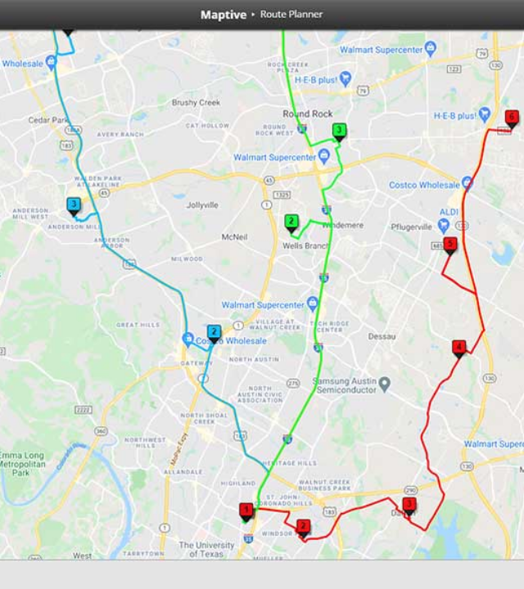
테마별 맛집 투어 코스
네이버 지도 네비게이션 연동
맛집, 스타상점, 노포투어 등 3가지 대표 테마 코스를 구성하여 방문객의 체류 시간을 증대시킵니다.
스타상점 코스 가이드
먹거리 맛집 투어
역사 깊은 노포 코스
Naver Maps API 연동으로 실시간 길찾기 기능을 지원합니다.

Slide 7

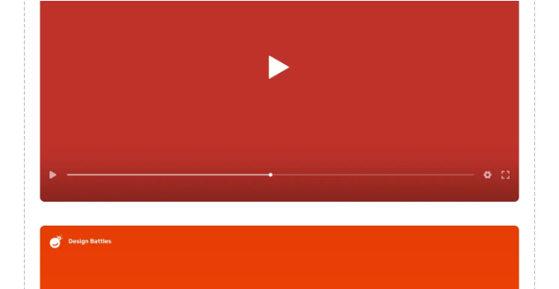
동영상 게시판 및 홍보 시스템
홍보 콘텐츠 강화
상인회 및 시장의 매력을 알리는 동영상 콘텐츠를 손쉽게 업로드하고 관리합니다.
유튜브 링크 임베드 기능
공지사항 팝업/최상단 노출
이벤트 게시판 통합 관리

Slide 8
사용자 경험 및 회원 혜택
로그인 시 가치 극대화
앱 설치 없이 즐기는 웹 플랫폼이지만, 회원가입 시 차별화된 혜택을 제공하여 충성 고객을 확보합니다.
FREE
즐겨찾기: 단골 상점 및 코스 저장 기능
비회원 즉시 사용
리뷰 작성: 사진이 포함된 방문 후기 기록
특별 쿠폰: 이벤트 참여 및 포인트/혜택 수령

Slide 9

관리자 통합 대시보드 (Admin CMS)
실시간 정보 제어
상인회 담당자가 개발 지식 없이도 전체 상점 및 구역 정보를 손쉽게 관리할 수 있습니다.
시스템 운영 안정성
상점별 기초 정보 일괄 수정/업로드
방문 리뷰 모니터링 및 관리
공지사항 및 팝업 이벤트 설정
동영상 게시물 순서 및 노출 관리

Slide 10
구축 프로젝트 로드맵
1단계: 분석 및 설계
2단계: 데이터 세팅
3단계: 시스템 개발
4단계: QA 및 런칭
요구사항 정의
UI/UX 기획 및 확정
3,000개 상점 정보 DB화
9개 상인회 맵핑
지도 플랫폼 구축
관리자 CMS 연동
테스트 및 보안 점검
최종 런칭 및 교육

Slide 11
프로젝트 예상 견적 요약
항목 (Project Item) | 상세 내용 (Details) | 비용 (Est. Cost)
플랫폼 기초 개발 | 반응형 웹, 회원 시스템, 기본 아키텍처 설계 | ￦30,000,000
지도 및 점포 시스템 | 3,000개 핀 마킹, 클러스터링 지도, 3000개 상점 DB화 | ￦25,000,000
콘텐츠 및 기능 모듈 | 3종 코스 네비게이션, 동영상/공지 게시판, 팝업 시스템 | ￦10,000,000
데이터 입력 대행 | 3,000개 상점 기초 정보(이름, 주소, 사진 등) 세팅 | ￦8,000,000
합계 (총 구축 비용 / VAT 별도) | ￦73,000,000
* 클라우드 호스팅 및 API 사용료(Google Maps 등)는 실비 기준으로 별도 청구됩니다.

Slide 12

감사합니다.
동대문 K-전통시장의 새로운 디지털 비전을 함께 만들어가겠습니다.
궁금하신 사항은 언제든 문의주세요.
Email: jpjung@letsoncloud.com | Tel: 010-9018-0310

